Slide 1

Salud y migración
Caso República Dominicana y Haití
Raquel Pimentel
Directora General de Epidemiologia
raquelpimentel@sespasdigepi.gob.do

Slide 2
Marco legal
La Ley General de Salud, 2001
Reglamento Sanitario Internacional, 2005
Reglamento del Sistema Nacional de Vigilancia Epidemiológica, 2007
Normas del Nacional de Vigilancia Epidemiológica, 1998 (en revisión)
Ley sobre Gestión de Riesgo (No. 147-02)
Reglamento sobre el Servicios de Sanidad Marítima, Aérea y de fronteras, 1958 (en revisión)

Slide 3
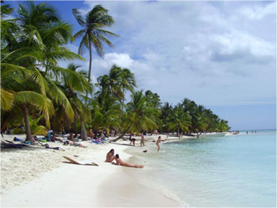
El contexto
Crecimiento del sector turístico y de la construcción
2/3 de la inmigración es haitiana
  De un patrón estacional a un indeterminado

Slide 4
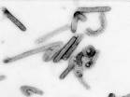

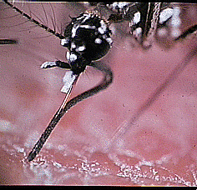
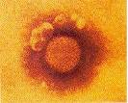



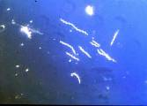
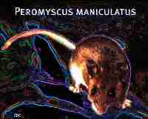
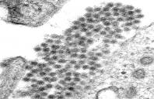


ENFERMEDADES EMERGENTES – AMENAZAS DE SALUD NO RECONOCEN FRONTERAS
Emergencia de nuevas Patologías y nuevas Enf.
Reemergencia de problemas ya controlados.
Últimos 30 años : Un patógeno ó 01 Enf. Nueva c/año.
Marburg virus
Ebola virus electromicrograph
Aedes Aegypti
Vero E6 tissue culture cell infected with an arenavirus.
Sin nombre virus
Mostomys rodent: Lassa fever
Relacionado en parte c/adelanto de la capacidad de Investigación
Tecnología de Laboratorios
Acercamiento de la Población Humana a poblaciones animales
deer tick (Ixodes scapularis)
Borrelia Burgdorferi: Lyme
Hantavirus Pulmonary Syndrome
Male Xenopsylla cheopis (oriental rat flea) .This flea is the primary vector of plague
Dengue-2 virus
Notes:
New diseases emerged: dengue fever, HIV/AIDS, West Nile Virus, SARS, and other re-emerged cholera, TB, malaria. Why?

Slide 5


Los cambios
Cambia de lista de enfermedades a eventos (ESPII)
de medidas estáticas a respuestas adaptadas
de defensa en puntos de entrada, a vigilancia, notificación y contención de fuentes
Notes:
The IHR are innovative because
they move from purely a list of diseases to a dynamic process of risk identification, assessment and management
they move from a concept of static defence at borders, airports and ports to the concept of early detection, reporting and containment at source
they built on the concept that international health security is based on strong national public health infrastructure connected a global alert and response system.

Slide 6
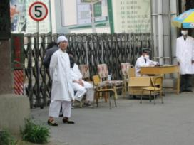
Reglamento Sanitario Internacional
En síntesis
    Desarrollo laborioso:
      Asambleas Mundiales de la Salud
Impulso debido a:
    SARS
    Accidentes nucleares
    Bioterrorismo
    Gripe Aviar

Slide 8
FASES DE IMPLEMENTACIÓN DEL RSI
Sistema de Vigilancia Nacional Fortalecido
Acciones:
Rutina
Alerta
Emergencia
ENTRADA EN VIGENCIA DEL RSI (2005)
Implementación del plan
Evaluación de estructuras y planeación
Junio 2007
2009
2012
2014
8Junio
2011

Slide 9
Progreso del RSI-2005
Creación del Centro Nacional de Enlace
Evaluación de capacidades en punto de entrada
  5 pasos terrestres
  7 aeropuertos internacionales
  5 puertos internacionales
Planes de fortalecimiento de capacidades en marcha
Coordinación con MS y oficinas consulares: Ej.: Estados Unidos para programa TB

Slide 10
Centro Nacional de Enlace (CNE)
Organigrama funcional
OPS-OMS
Comisión Nacional
Ministro de Salud
CNE
GRR
Coord. Alerta Temprana
38 unidades provinciales
Programa de salud publica
Otros sectores

Slide 11
CNE-Funcionamiento
Servicio de epidemiologia 24/7
Directorio de contactos institucionales
Estrategias detección, verificación y evaluación de riesgo
Recursos básicos PC, Fax, teléfonos fijos y móviles, internet, radio, GPS, salón de reuniones, entre otros
Productos de difusión
Reserva estratégica de insumos(en proceso)

Slide 12
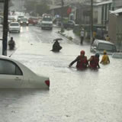
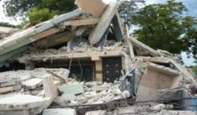
Eventos bajo alerta temprana
Todo tipo de brotes
Enfermedades infecciosas inusuales o imprevistas
Riesgo de origen animal (zoonosis)
Riesgos y efectos por desastres naturales
Riesgos y efectos adversos vinculados con productos de consumo humano (agua, alimentos, medicamentos, etc.)
Riesgos y efectos por emergencias químicas
Riesgos y efectos por emergencias radiológicas

Slide 13
La experiencia binacional RD-Haiti
Antecedentes:
  Históricos
  Económicos
  Políticos.
    La Comisión mixta binacional.
Migraciones y salud: del corte de la caña y la construcción, al sector informal.
  Decisión de salud como Derecho.
  Coordinaciones intersectoriales: con sectores construcción y agrícola.
Notes:
13

Slide 14
Acciones conjuntas
    Formales:
      Diciembre 1994- junio 2008, 34 Declaraciones, Propuestas /o Acuerdos de Salud República Dominicana-Haiti.
      Planes conjuntos y Comité Inter-fronterizos del PAI; Convenio Programa- Programa malaria;
      Acuerdos de Trabajo COPRESIDA;
      Acuerdo TB Fondo Global
La experiencia binacional Haití- RD.
Notes:
14

Slide 15
Acciones conjuntas RD-Haiti
    No formales:
      Campañas de vacunación coordinadas.
      Coordinaciones programa a programa con dengue, tuberculosis y malaria, incluyendo “préstamo” de insumos,
      Acciones conjuntas en VIH-SIDA.
      A nivel local (DPS y establecimientos), intercambio, coordinaciones directas y apoyo.
La experiencia binacional Haití- RD.
Notes:
15

Slide 16
Coordinación binacional en situaciones de epidemia
  Un buen ejemplo: Influenza H1N1-2009:
    La experiencia regional de preparación frente a una eventual pandemia de influenza aviar, y los compromisos del RSI
    Coordinación política y técnica.
    Capacitación y materiales técnicos compartidos
    Materiales de promoción y prevención en castellano y creole.
La experiencia binacional Haití- RD.
Notes:
16

Slide 17
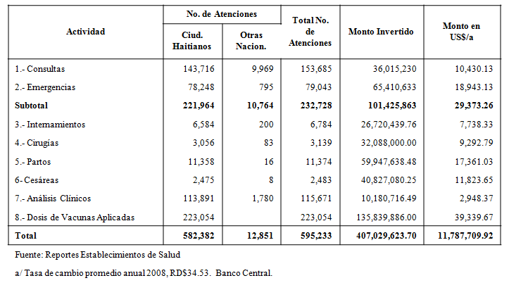
Inversión en servicios de atención
2008
La experiencia binacional Haití- RD.
Notes:
17

Slide 18
Servicios de atención en Haitianos
2009:
179,760 consultas
102,006 atenciones de emergencias
13,738 egresos medico quirúrgicos hospitalarios incluidas 1,859 cirugías mayores
18,095 partos, con 3,039 cesáreas, y 3,726 abortos, entre otras
La experiencia binacional Haití- RD.
Notes:
18

Slide 19
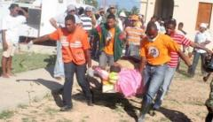
El terremoto en Puerto Principe-Haiti
¿Que pasa cuando la emergencia coyuntural afecta a las sociedades en emergencia?
Haití-Dominicana entre el 12 de Enero y el 23 de Octubre

Slide 20
La experiencia del terremoto del 12 de Enero.
Magnitud
7,3 grados Richter.
Mas de 2 millones de personas necesitaron ayuda inmediata.
El 60% del gobierno, la infraestructura económica y administrativa fue destruida.
Notes:
20

Slide 21
Daños
Haití (1)
220,000 personas fallecidas,
  300,000 lesionadas,
  1.3 millones de refugiados y
  500,000 desplazados hacia otras zonas del país.
50 hospitales y centros de atención de salud
1,300 centros educativos
405,000 viviendas
US$ 11, 500 millones.
República Dominicana (2)
20 centros educativos públicos y dos hospitales con daños menores.
Una sola persona lesiona por derrumbe de una pared
(1) J.M. Bellerive (Primer Ministro Haití).- Evaluación Provisional de Daños y Necesidades. Reunión preparatoria de Conferencia Internacional de Solidaridad con Haití. Santo Domingo
(2)Centro de Operaciones de Emergencia,- Santo Domingo, Republica Dominicana. 15 enero 2010
Notes:
21

Slide 22
La Respuesta Dominicana
12 de contingente de 38 médicos de diferentes especialidades, 8 consultorios móviles y 10 unidades de ambulancias 400 profesionales de salud y 179 voluntarios.
Activación inmediata de los mecanismos de respuesta en la zona fronteriza y de los programas de Salud Publica para acciones inmediatas de prevención.
Vigilancia epidemiológica y las salas de situación del nivel nacional y provincias fronterizas
Notes:
22

Slide 23
La respuesta inter-programatica (1)
Atención a lesionados:
4209 pacientes, 2408 cirugías y 217 pacientes amputados
VIH SIDA: 4,500 pruebas VIH y 200 confirmatorias.
Tuberculosis: 250 esquemas de tratamiento de primera línea, 5,000 envases para muestras de esputo y reactivos para 3,000 pruebas de baciloscopia.
Salud mental: 19 brigadas multi-disciplinarías atendieron a más de 2100 personas
Post- Terremoto Haiti
Notes:
23

Slide 24
La respuesta inter-programatica (2)
Enfermedades transmisibles por vectores
tratamientos presuntivos a 7,219 personas, y 2,299 muestras de gota gruesa.
Zoonosis: 21,957 dosis de vacunas antirrábicas en las poblaciones del área fronteriza
Enfermedades prevenibles por vacuna:
  226,070 dosis de dt; ,
  71,560 de DPT;
  19,958 dosis de SRP,
  146,310 dosis contra poliomielitis,
  86,437 dosis de pentavalente en menores de 1 año;
  44,420 dosis de vacunas contra hepatitis, y
  4,320 de gammaglobulina antitetánica.
Post Terremoto Haiti
Notes:
24

Slide 25
La respuesta inter-programatica (2)
Salud ambiental: agua, disposición de excretas y residuos.
Nutrición
400,980 raciones “Listas para comer” a pacientes y familiares según las guías alimentarias para situaciones de emergencia y 9450 raciones de suplemento nutricional de alto valor energético “ Plumpy Nut”
Post Terremoto Haiti
Notes:
25

Slide 26
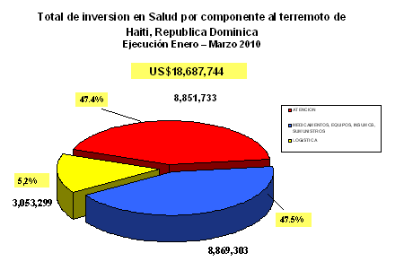
Inversión del Gobierno Dominicano
Post Terremoto Haití
$18.687.744 millones de dólares.
47.4% para la oferta temporal de servicios, y 47.5% compra de medicamentos, equipos, insumos y suministros y
un 5.2% al componente logístico.
Notes:
26

Slide 27
La Ayuda Humanitaria
La activación del cluster de salud
308,354.13 Kg. de diferentes categorías de insumos y suministros: uso médico, agua y saneamiento, operaciones logísticas y manejo de cadáveres.
6,523 Kg. fueron equipos médicos incluyendo equipos de laboratorio, de rayos X, carpas y así como kits de emergencia para 10,000 personas.
Post Terremoto Haiti
Notes:
27

Slide 28
Necesidades post-terremoto en comunidades fronterizas
68% residiendo en zona rural
4.5 personas por hogar (rango=1-17)
31% en hacinamiento
16.5% con necesidades de agua
77% acueducto y 5% ríos, arroyos, norias
36% no tienen servicios sanitarios
259 de 3583 (7%) viviendas recibieron entre 1-13 personas desplazadas post-terremoto.
54% pensaban no quedarse en la comunidad

Slide 29
Necesidades post-terremoto en comunidades fronterizas
79% demanda atención de salud en hospitales y centros de primer nivel
32.5% lesionados
20% tos y catarro
16% fiebre
7% de la mujeres de 12-50 estaban embarazadas

Slide 31
Situación post terremoto (1)
Notes:
31

Slide 32
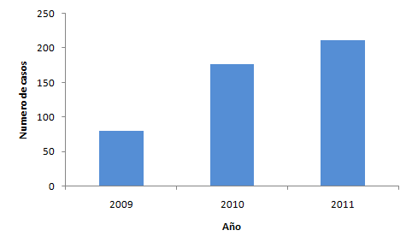
Situación post terremoto (2)
Casos importados de Malaria
Mortalidad materna e infantil

Slide 33
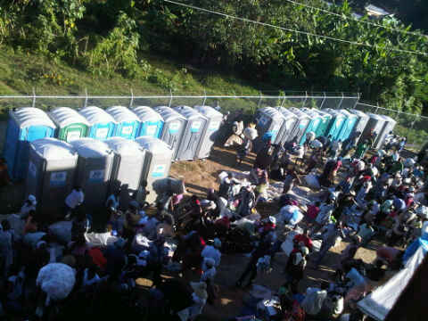
Otro nuevo desafio
La respuesta para la epidemia de colera
Espacios de encuentro y comunidades urbano marginales y rurales con necesidades agua y saneamiento
36% hogares con casos reportaron recibieron visitantes desde Haiti

Slide 34
Retos
Articular mecanismos inter-programaticos sostenible para un abordaje intersectorial en materia de salud y migración
Continuar con el desarrollo de capacidades que faciliten la comunicación y repuesta bilateral

Slide 35
Bibliografía
CEPAL. 2009 Extracto del Balance Preliminar de las Economías de America Latina y el Caribe 2009. Versión en Electrónico S.09.11.6.149
Fieldman, A. y Montés, J. E. 2008. “Haitía: tribulaciones de un estado copalsado”. Revista de Ciencias Políticas (Santiago) Vol 28/No.1, 2008. 245/264. Versión en electrónico ISSN 0718-090X
Groupe URD (2010) The ealth Response in Haiti after the earthquake” Preparado por Francois Grunewald. (s/d)
Merlin, 2010. “Is Haiti´s Health System any Better?. London
Ministerio de Salud Pública. 2010. “Indicadores básicos de salud”. Con la colaboración de la OPS. Santo Domingo, RD.
Ministerio de Salud Pública. 2010. “Respuesta Epidemiológica ante el terremoto de Haití”. Documento de Trabajo preparado por la Dirección General de Epidemiología.
Ministerio de Salud Pública. 2010. “Situación de Cólera 2010”. Documento de Trabajo preparado por la Dirección General de Epidemiología
Ministerio de Salud Pública. 2010. Boletín Epidemiológico correspondiente a la semana 01 del 2011. Dirección General de Epidemiología.
OPS-OMS, 2010. “Respuesta del Sistema de Salud de República Dominicana al terremoto en Haití: Informe ejecutivo preliminar”. Documento de trabajo preparado por Jacqeline Gernau, Liz Parra y Edna Nadal.
OPS-OMS (2011). “Crónica del Terremoto en Haití: respuesta de la Organización Panamericana de la Salu/Organización Mundial de la Salud”. Santo Domingo.

Slide 36
Muchas gracias por su atención!

